Slide 1
Oliver Wronka | axxessio GmbH - Bonn
Resilient Microservices

Slide 2
Inhalt
Einleitung
Begriffe
Micro Service Unit
Micro Service Area
Projektdefinition
Setup
1. Sprint
2. Sprint

Slide 3


Softwareentwicklung OldSchool
Frontend
Backend
Persistence

Slide 4


Dann kam Scrum …
3 Rollen
4 Meetings
3 Artefakte
Task
Board
Scrum Master
Daily
Product
Owner
Product
Backlog
Dev Team
Planning
Review
Definition
of Done
Retrospektive

Slide 5





…und mit Scrum kam die Deployment Pipeline...
Scrum Master
Backlog
Code
Test
Fachl.
Abn.
Rollout
Betrieb
Fachseite
Dev Team
Fachseite
Dev Team
Admin/Entwickler
(B-/T-) Architekt
Continuous Integration
Continuous Delivery
Dev Ops

Slide 6
… was zur Folge hatte
Frontend
Funktionalität
Funktionalität
Funktionalität
Backend
Persistence

Slide 7
Micro Service Unit
Deckt Teile eines fachlichen Anforderungskatalogs ab.
Horizontale Skalierung durch mehrere Units
Mögliche Ausprägungen sind:
GUI – Logik – Persistenz (vollständige Anwendung)
Logik – Persistenz (Service)
Batch

Slide 8

MS Beispiel: Registration
MS Registration – Eine vollständige Anwendung über welche sich der Nutzer registrieren kann.

Slide 9
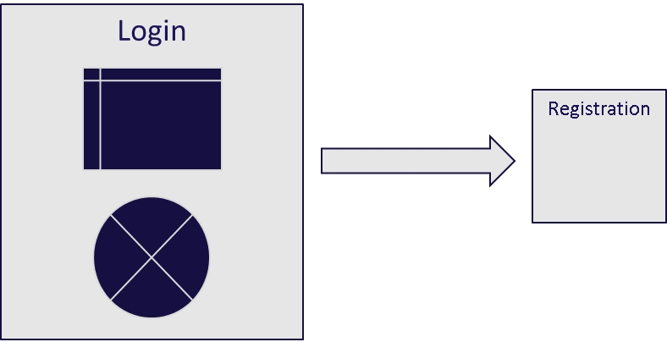
MS Beispiele - Login
MS Login – Eine Anwendung, über welche sich der Nutzer einloggen kann. Nutzt in dieser Ausprägung die Stammdaten der MS Registration online.

Slide 10
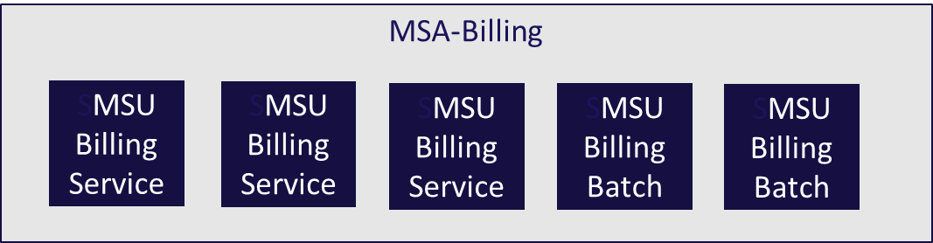
MS Area
Mehrere MS unterschiedlicher Ausprägung ➔ Abbildung der Funktionalität
Mehrere MS der gleichen Ausprägung ➔Skalierung

Slide 11
Projekt
Main
Content
Login
Registration
Account
Token
Token
Account
Aut

Slide 12
Stack
AngularJS
Apache Derby
Sprint Boot
Main
Mongo DB
Keycloak
Active MQ / alt. Hysterix
Content
Login
Registration
Auth

Slide 13
Setup - Java
Download und Installation von Java 8: https://java.com/de/download/
Setzen der Umgebungsvariablen JAVA_HOME
Java in Pfad eintragen
Prüfen: cmd.exe öffnen und java eingeben.

Slide 14
Setup – git
Download und Installation git: https://gitforwindows.org/
Download und Installation von TortoiseGit: https://tortoisegit.org/download/
Entpacken nach C:\Users\Benutzer \Documents\RMS-Project\git
Anlegen eines Projekts unter https://github.com/

Slide 15
Setup – maven3
Download und Installation von maven3: https://maven.apache.org/download.cgi
Entpacken nach C:\Users\Benutzer \Documents\RMS-Project\mvn
maven3 in Pfad eintragen
Prüfen: cmd.exe öffnen und mvn eingeben.

Slide 16
Setup – Spring Tool Suite
Download und Installation von STS: https://spring.io/tools
Entpacken nach C:\Users\Benutzer \Documents\RMS-Project\sts
Verknüpfung auf Desktop anlegen

Slide 17
1. Sprint – Technischer Durchstich
Dauer 4 Workshops
3 Teams a 2 Personen
Peer Programing
1 Team UI
1 Team REST Interface
1 Team Persistenz

Slide 18
1. Sprint – Technischer Durchstich
Team 1
Team 3
Login
Registration
Team 2
Team 4

Slide 19
2. Sprint – Technische Integration
Dauer 3 Workshops
2 Teams a 2 Personen
Die Anderen finalisieren die MS
Peer Programing
Im 2. Workshop Übergabe
Umsetzung Integration ActiveMQ sowie Keycloak.

Slide 20
Fragen?

Slide 21
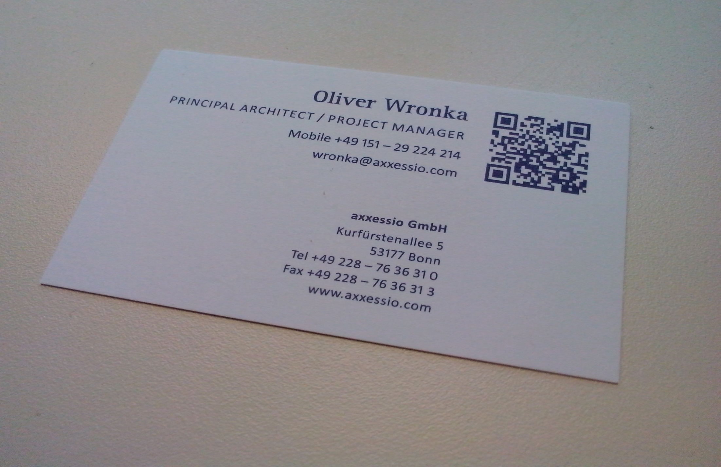
axxessio Consider IT done!
21

Slide 22
Backup

